Slide 1
Архитектура ПК.

Slide 2
Понятие архитектуры в информатике
Магистраль - любая связь, по которой информация переходит от одного логического устройства к другому.
Модульная архитектура – такое представление архитектурного компонента в виде набора компонентов модулей, каждый из которых является отдельным архитектурным компонентом

Slide 3
Общая архитектура
Магистрали в ЭВМ условно разделяются на 2 вида:
1)Северный мост
2)Южный мост
Оперативная память
Центральный процессор
Видео акселератор
LPT контроллер
DMA шина
(прямой доступ к памяти
PSI шина
RS-порт
COM контроллер
USB порт
Сетевая плата

Slide 4
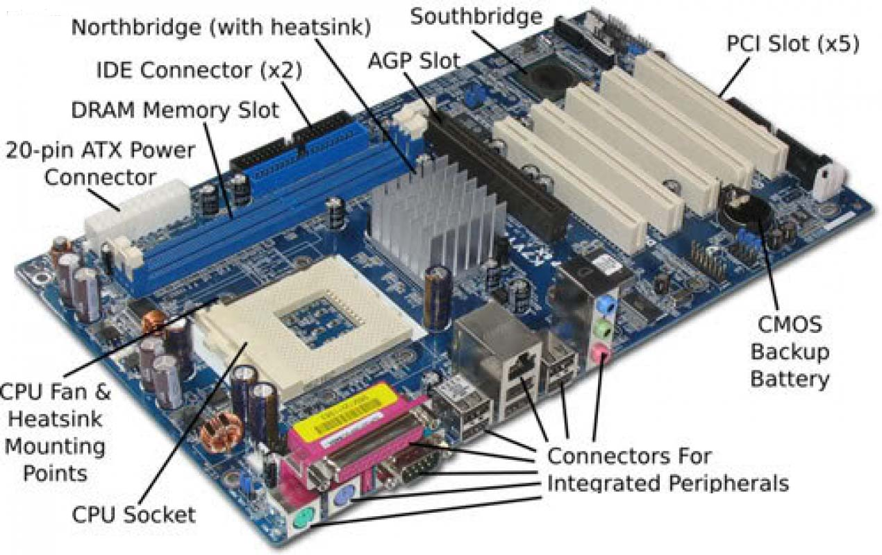
Общая архитектура
Главным устройством на южном мосту является системная шина( системная плата, материнская плата). Все устройства, подключаемые к данной шине называются периферическими.

Slide 5
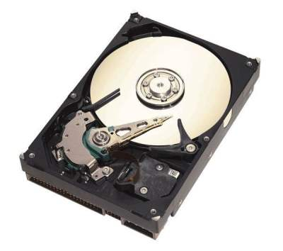
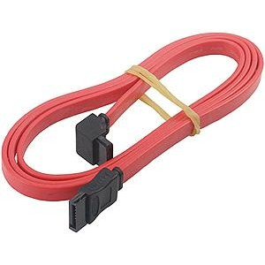
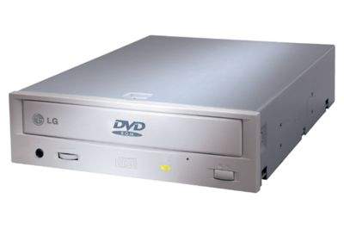
Общая архитектура
Самый быстрый доступ к памяти на южном мосте осуществляется при помощи DMA шины. Основными периферическими устройствами, использующими DMA являются жесткий диск и DVD. Подключение происходит при помощи SATA портов.

Slide 6
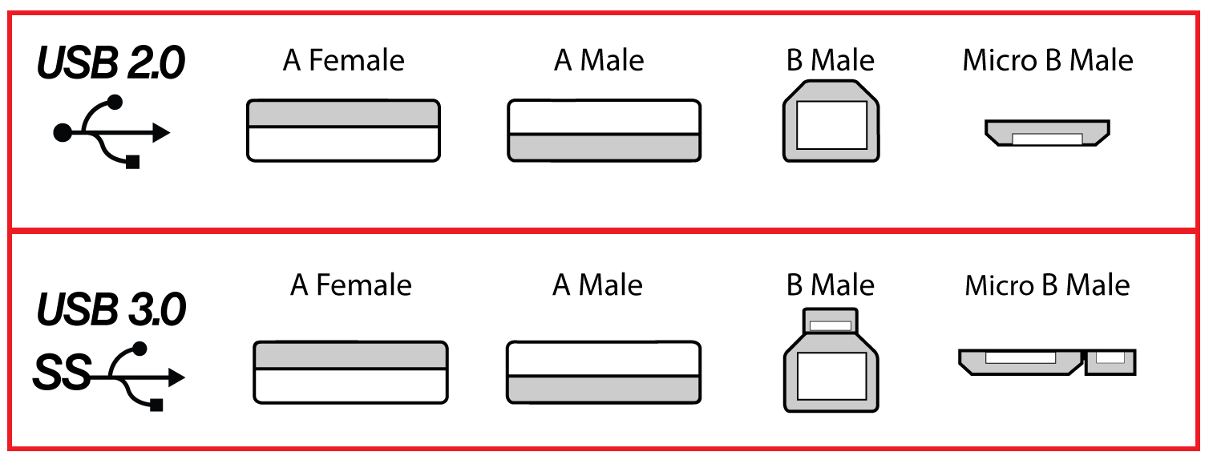
Общая архитектура
USB – Universal Serial Bus – универсальная, последовательная шина.

Slide 7
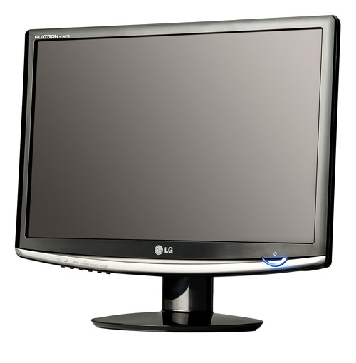
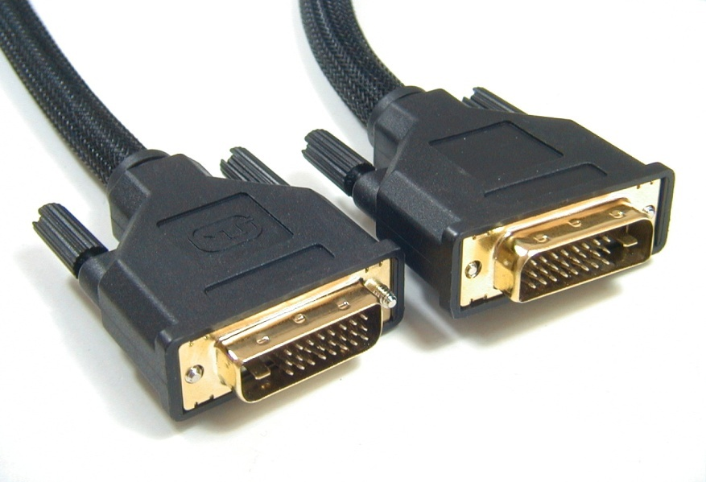
Общая архитектура
DVI порт – используется для подключения мониторов.

Slide 8
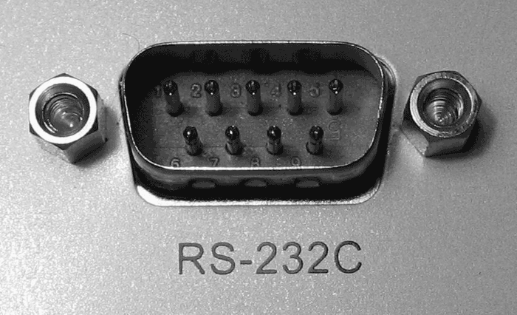
Общая архитектура
RS порты – используются для подключения клавиатуры и мыши.

Slide 9
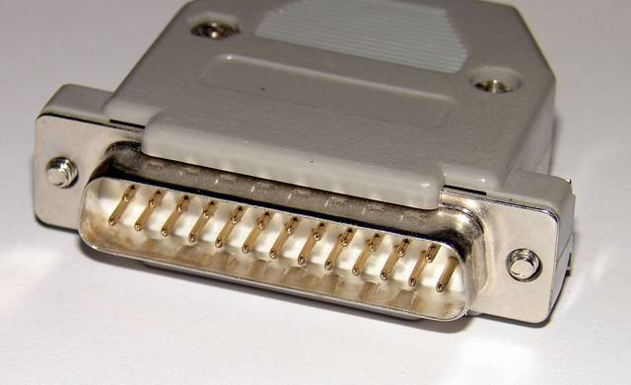
Общая архитектура
LPT порт – параллельный порт, который используется для подключения принтеров.

Slide 10
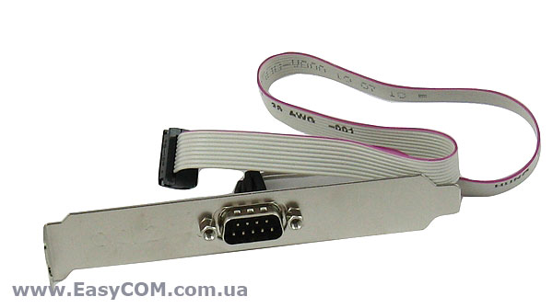
Общая архитектура
COM порт – последовательный порт, который служит для подключения модемов.

Slide 11
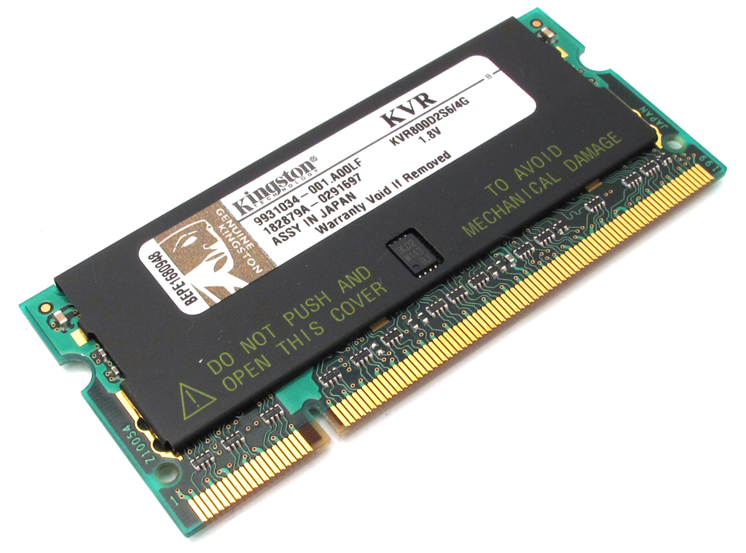
Оперативная память
Оперативная память используется для временного хранения информации о запущенных программах и процессах.
Скорость работы компьютера зависит:
1) скорости Центрального Процессора
2) объема Оперативной памяти
3)скорости и объема памяти видео акселераторов.

Slide 12
Центральный процессор
ЦП — электронный блок либо интегральная схема, исполняющая машинные инструкции, главная часть аппаратного обеспечения компьютера или программируемого логического контроллера.
Оперативная память
1. АЛУ – арифметико-логическое устройство
счетчик
2.УУ – устройство управления
Вид операции
Операнд 1
Операнд 2
Результат
3. КЭШ – память – быстрая память для хранения временных данных.

Slide 13
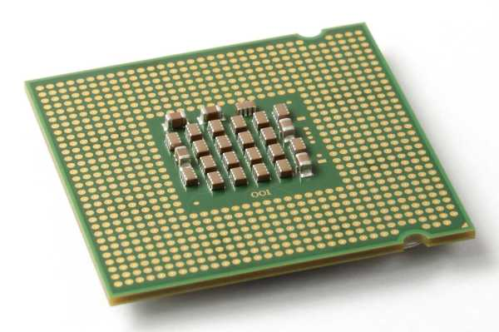
Центральный процессор

Slide 14
Спасибо за внимание!

